Slide 1


机器学习学习经验分享
软件1601班
陈万祥

Slide 2
1
【 认识机器学习 】
2
【 学习路线 】
目录
3
【 学习资源】
4
【 比赛】
5
【 产品】

Slide 3
01
认识机器学习
一门多领域的交叉学科：涉及微积分，概率性，线性代数，逼近论，凸分析等

Slide 4
机器学习的历史
Click here to add Title
1940年萌芽时期
1960-70年冷静时期
1990-至今多元发展时期
心理学和数理逻辑学初次引入神经元的概念。提出M-P模型
由于感知机结构单一，解决问题很局限，机器学习发展停滞不前。有质疑也有突破。
02
04
各种各样的集成算法，还有2006年提出的深度学习
06
1970-80年复兴时期
01
1950年热烈时期
03
05
2025年---
随着卡内基没了大学举办的首届机器学习国际研讨会，标志着机器学习在世界范围内的复兴。神经网络的种类的丰富，很多的算法：如著名的BP算法。各种各样的网络，DNN，CNN，RNN等
完善神经元。提出感知机，加入更多的理论基础。
强人工智能
超强人工智能

Slide 5
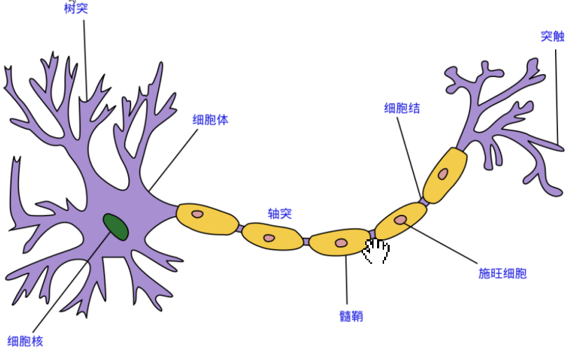
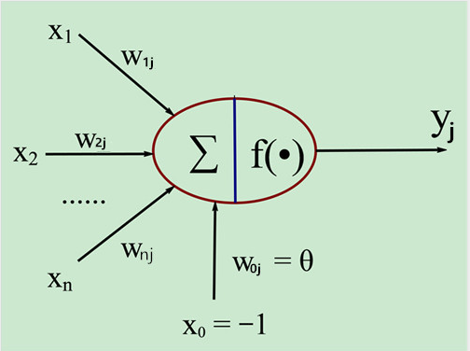
认识神经网络的发展
Click here to add Title

Slide 6
怎么学习呢？
Click here to add Title
数学基础
微积分，线性代数，概率论，数理统计（凸优化，信息论，预测学）：不需要掌握所有的数学知识再去学机器学习，这个没必要，学会一些主要的即可上手机器学习，碰到难得在去补
语言能力
推荐Python，Matlib(都是有很强大的第三方库）：不需要掌握很高级的语法，基础即可
机器学习
先入门再深入理论和实践：吴恩达的机器学习课程，台大的李宏毅，还有其他的网上课程
第三方库
python的numpy,pandas ,scipy,matplotlib,还有很强大机器学习库Scikit-Learning：繁琐的算法是不是要自己实现，没那个必要。API在手，天下你有！
深度学习
吴恩达的深度学习课程，李宏毅的深度学习等，选一个即可开始学习，这个不学习复杂的数学知识，完全不要担心。学习深度学习的框架（Pytorch,Tersorflow,Caffe2等）搭积木，很好玩
应用方向
计算机视觉CV，自然语言处理NLP，自动驾驶，知识图谱，推荐系统

Slide 7
学习资源去哪找？
Click here to add Title
1.看视频
B站，MOOC，Youtube 等教育网站
3.看大佬博客
知乎各种大佬
ApacheCN
Gihub也是各种大佬等
2.千峰教育
大数据+机器学习的流计算
4.看论文
arxiv

Slide 8
学了这么多，去哪大显身手呢、
Click here to add Title
Kaggle
注册
提交
了解
训练

Slide 9
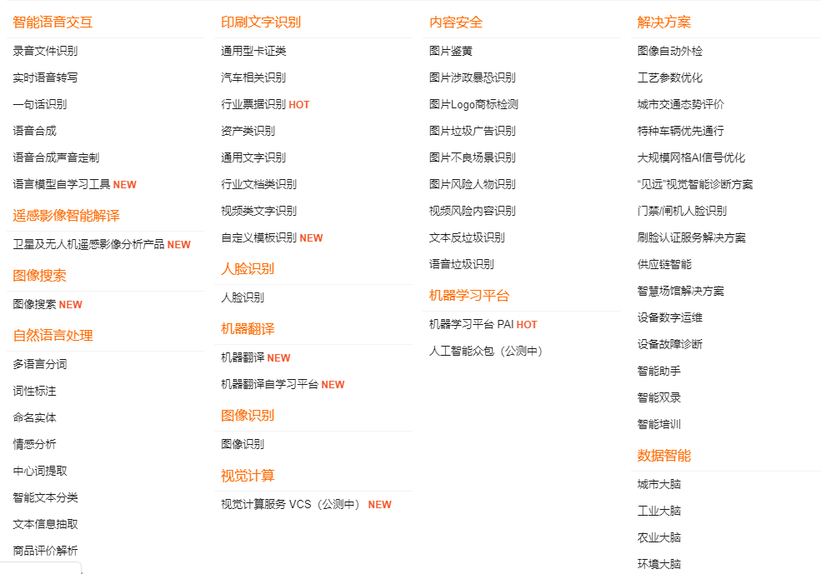
技术的落地
Click here to add Title
01.国内
商汤，寒武纪，第四范式
BAT，华为等
02.国外
谷歌，亚马逊，脸书，Apple等

Slide 10
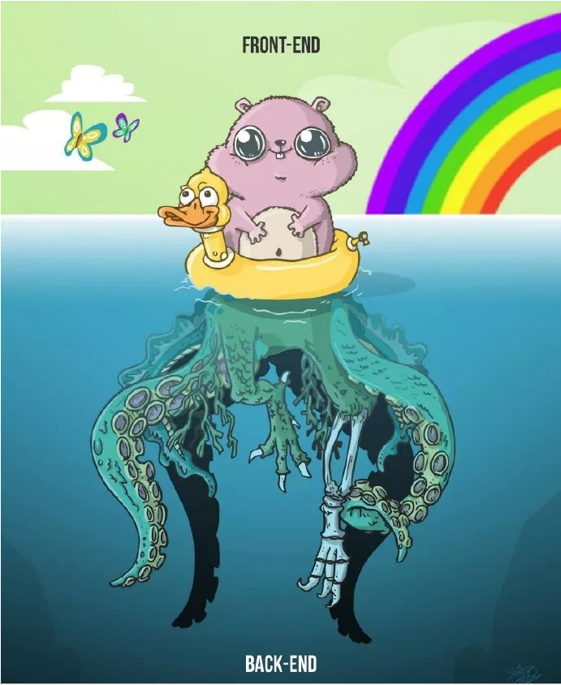
学习可能是一件很枯燥的事，但是只要感兴趣那就成功了一半
Click here to add Title
兴趣是培养出来的，不是天生的。所以不要一碰到的难处，就怀疑自己是不是不适合？不要这样想，慢慢的去一点点的开始，只需一点点的慢慢做，就会获得很大的收获。
选择很重要！

